Slide 1

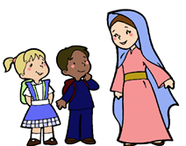
Bienvenidos

Slide 2


Slide 3
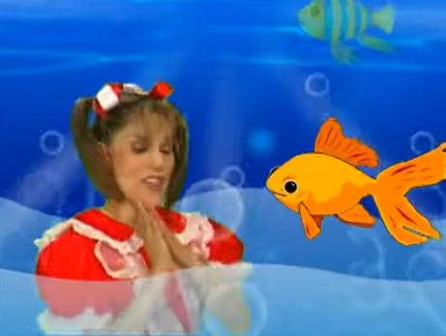
ACTIVACIÓN
Sugerencia de activación: Cantar y bailar la canción “Tres pececitos”
https://www.youtube.com/watch?v=VZv0w22I5c4

Slide 4
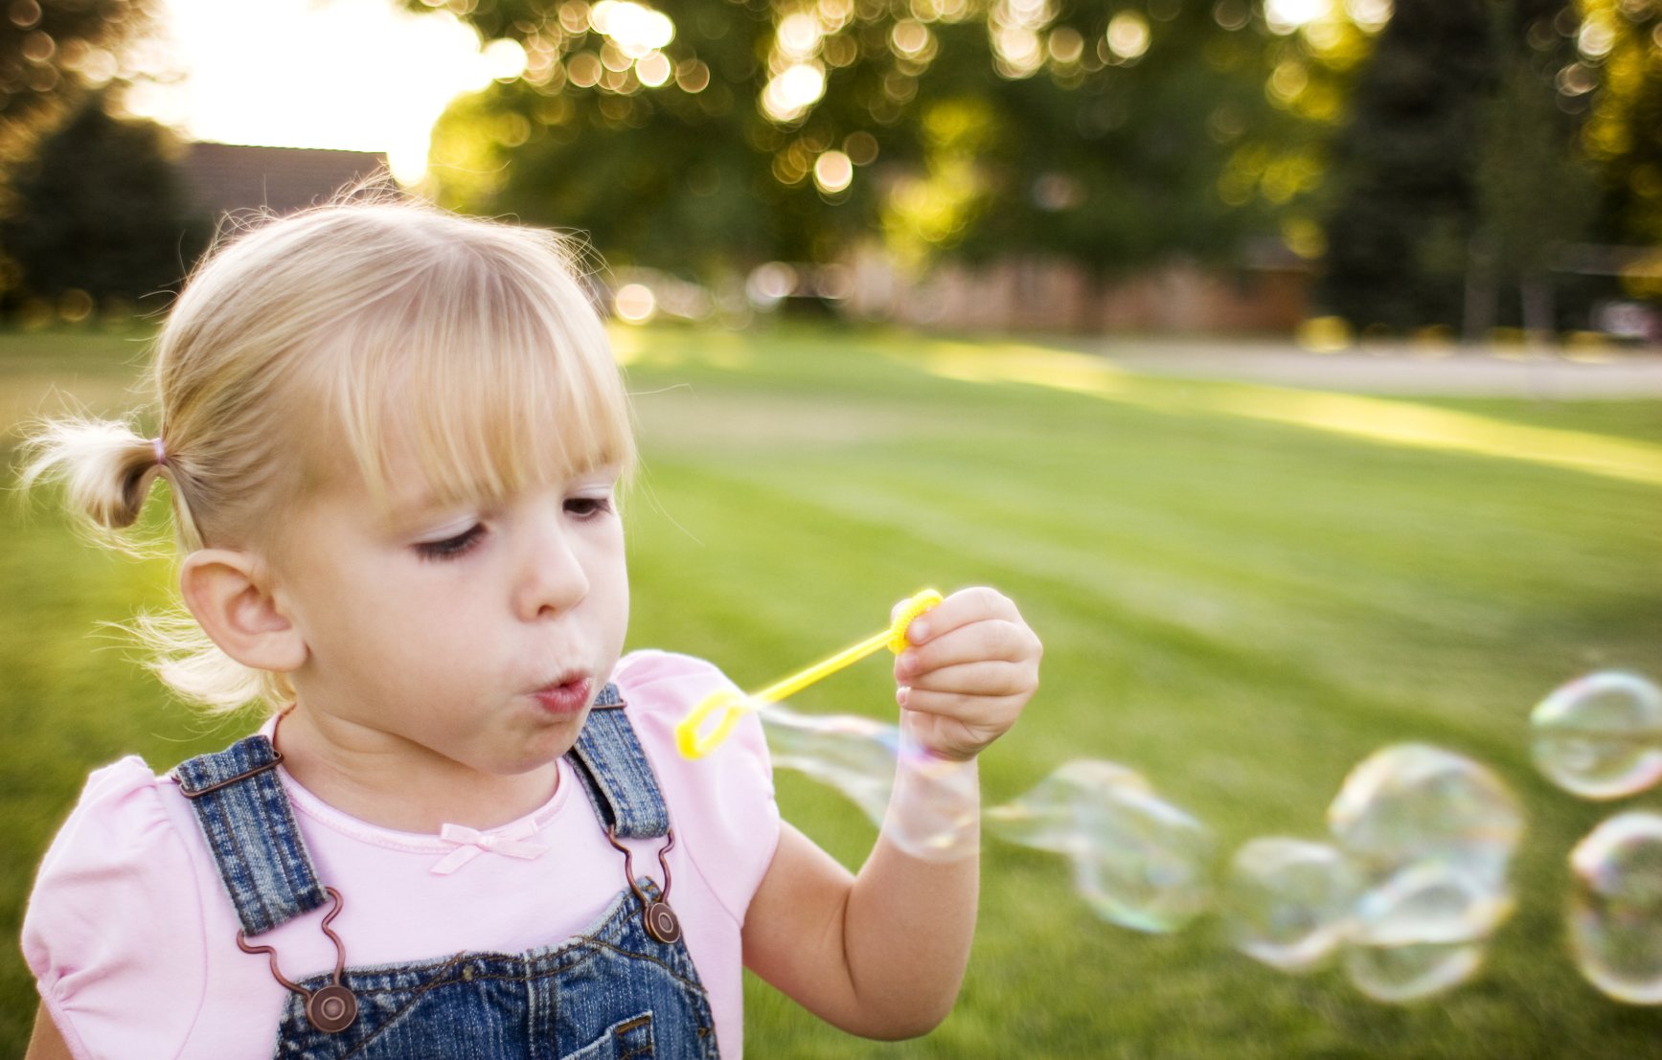
Práctica de lenguaje oral

Slide 5
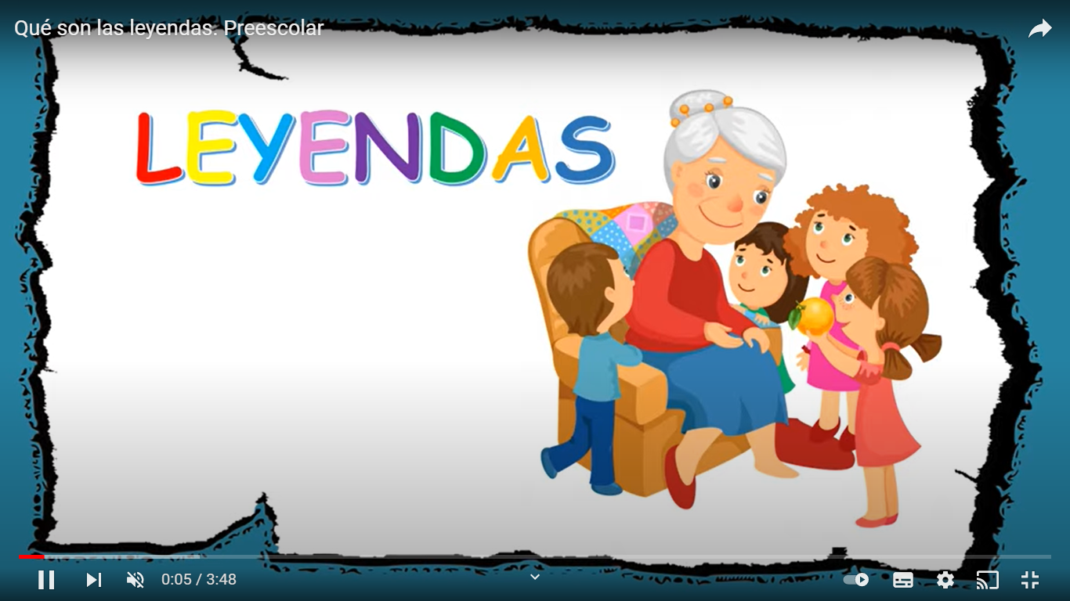
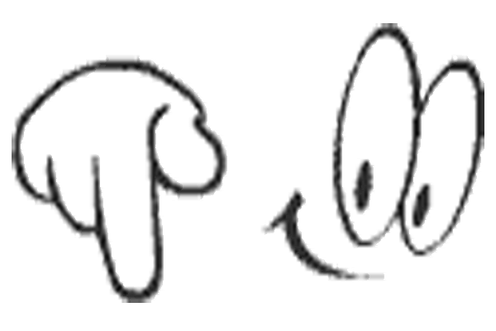
Observar
https://www.youtube.com/watch?v=FYTIOkbcogY

Slide 6
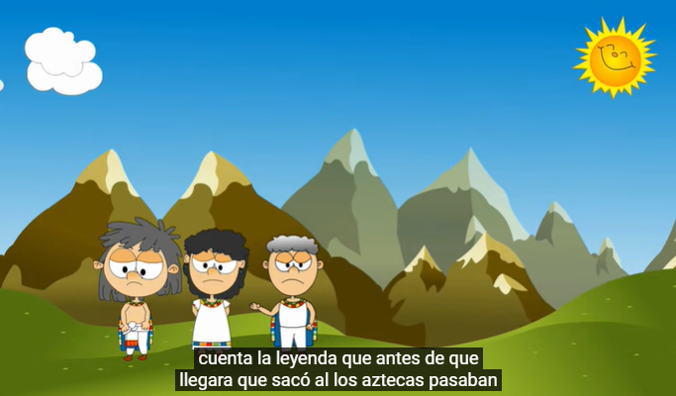
Observar

Slide 7


Cierre

Slide 9
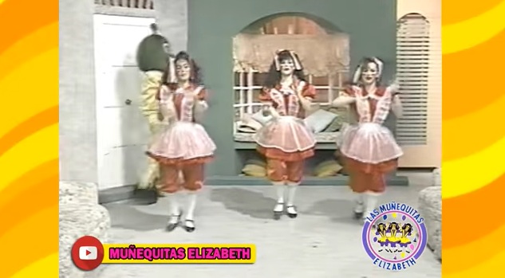
ACTIVACIÓN
https://www.youtube.com/watch?v=VZv0w22I5c4

Slide 10
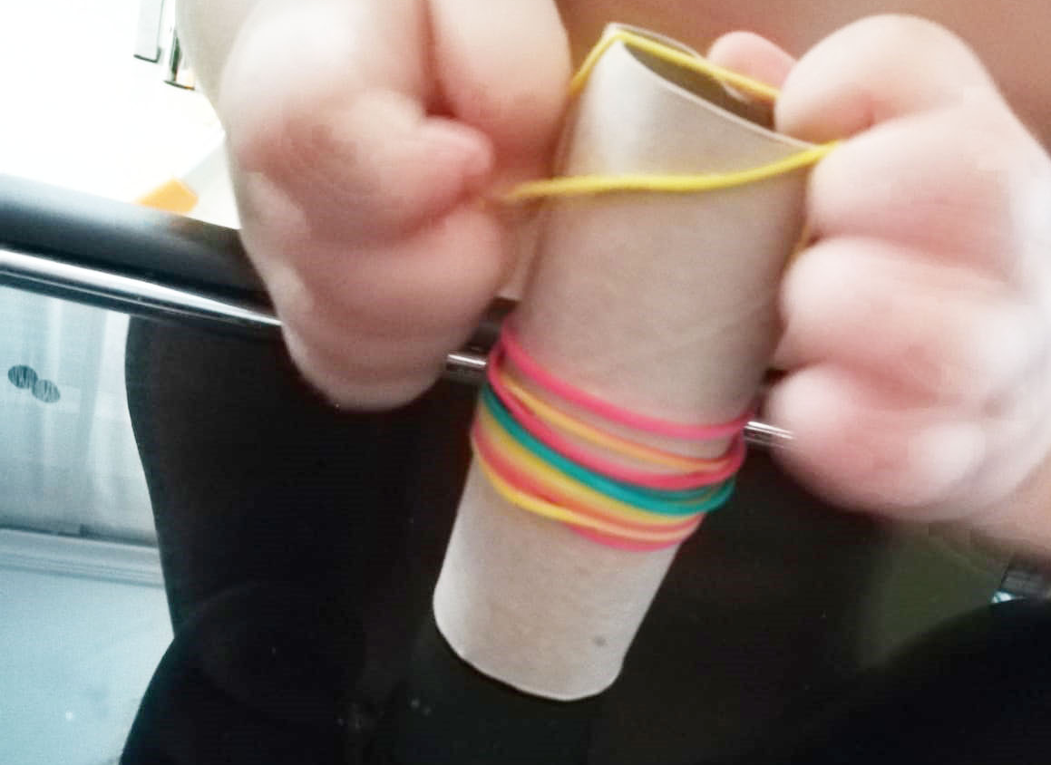
Motricidad fina

Slide 11
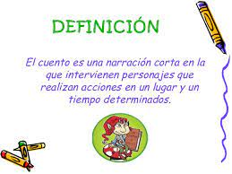
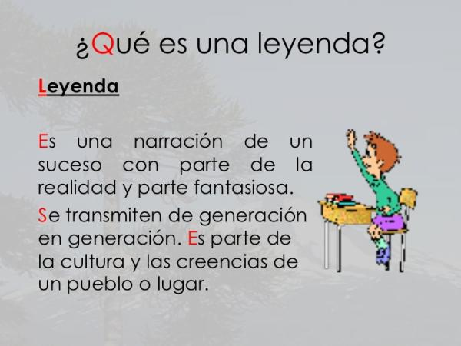
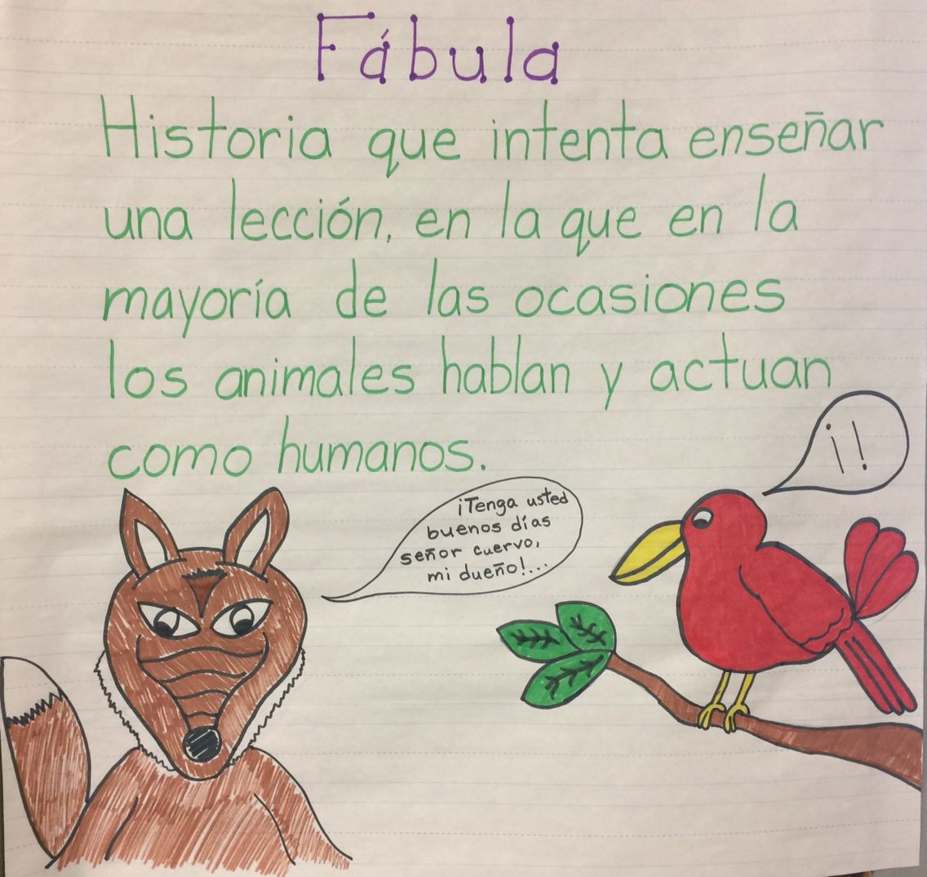
Diferencias

Slide 12
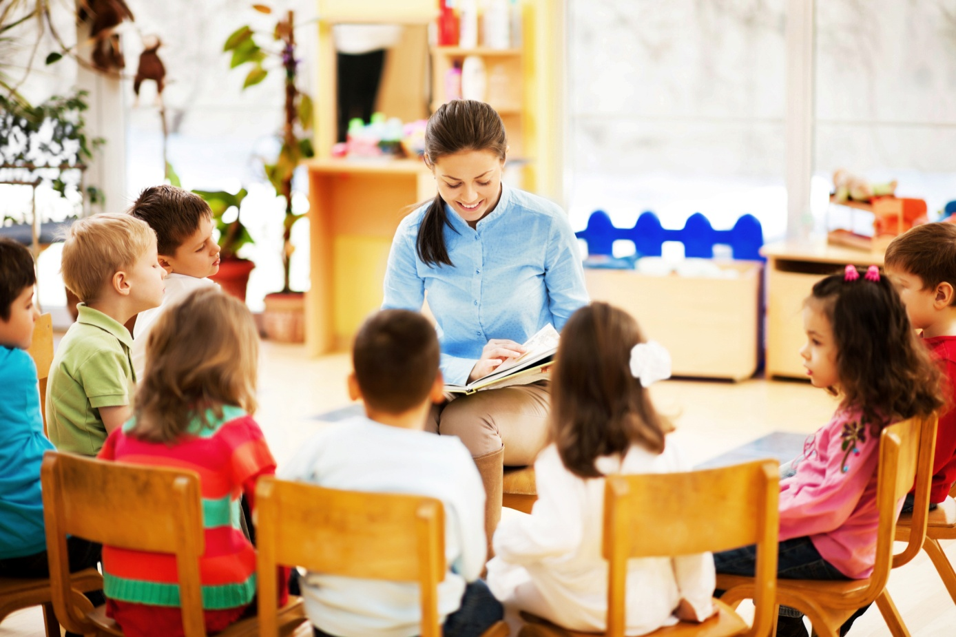

Formar un círculo con los estudiantes en el patio o en un lugar amplio del salón. Con ayuda de una pelota se les ira lanzando a cada uno de los alumnos para que participen contando algún cuento, leyenda o fabula a sus compañeros, con ayuda de un dibujo que traerán previamente de su casa para que sea un apoyo para ellos. Sentados en el círculo, los alumnos comentaran cual de los cuentos, fabulas o leyendas les gusto mas y porque.

Slide 13
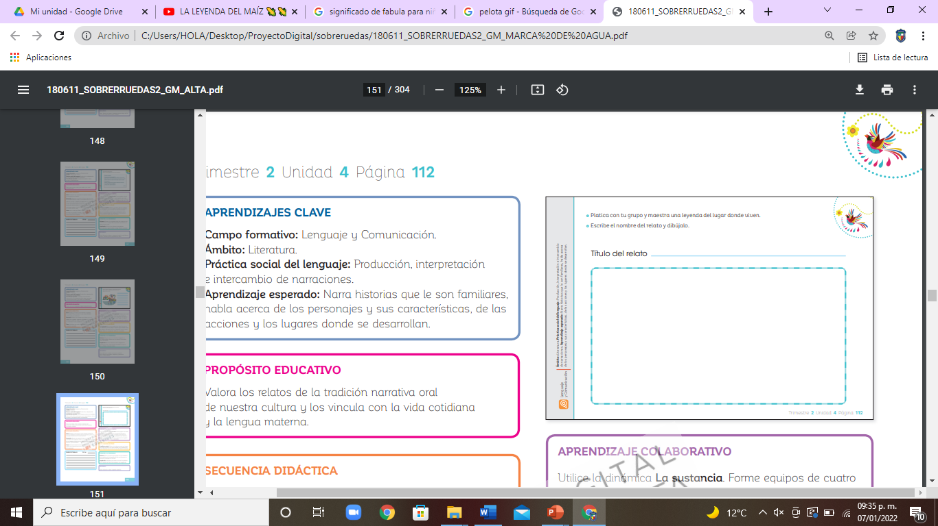
Escribir el título en el pizarrón y dibujarla en la pagina del libro sobrerruedas pág. 112.
Cierre

Slide 15
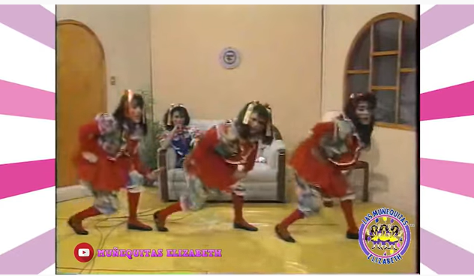
ACTIVACIÓN
https://www.youtube.com/watch?v=VZv0w22I5c4

Slide 16
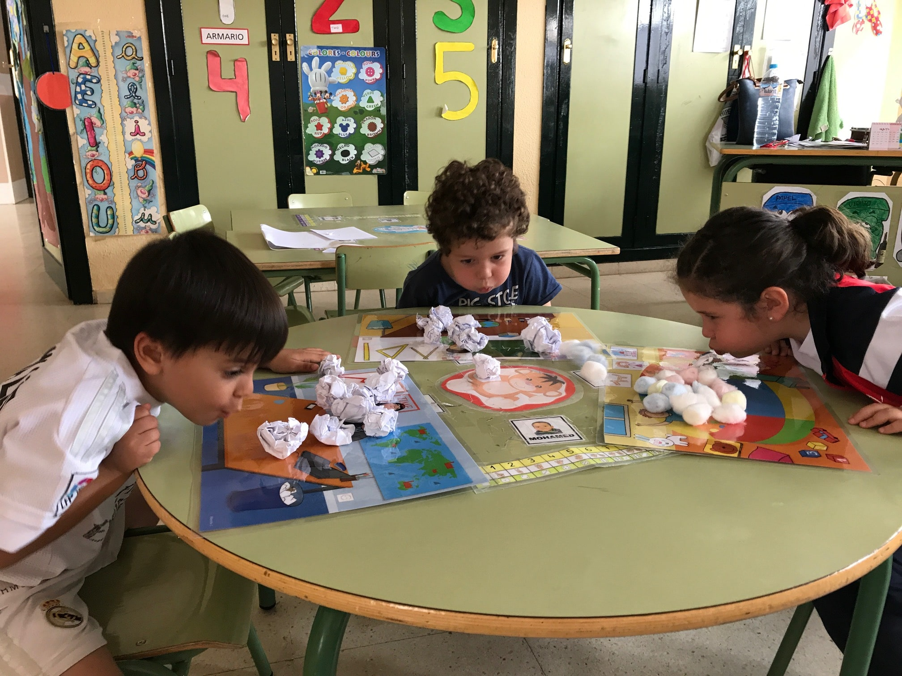
Práctica de lenguaje oral

Slide 17
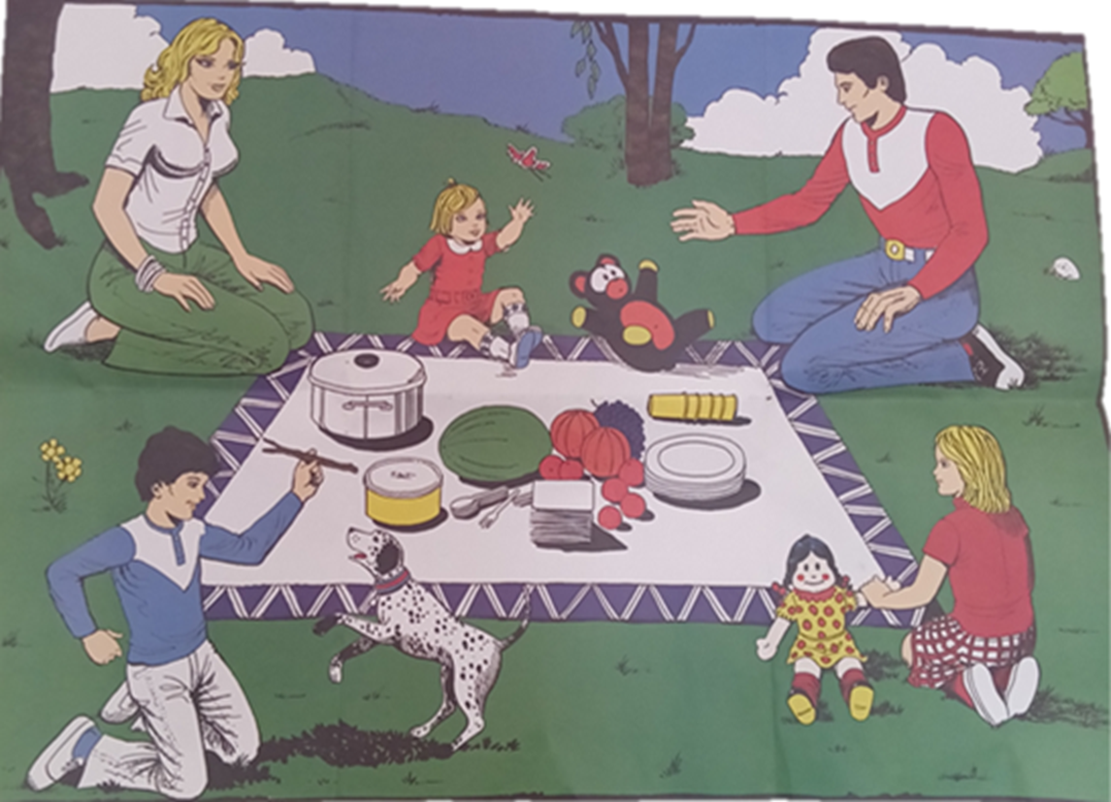
Narrar o escuchar
https://www.youtube.com/watch?v=sIQV9Cr4v9w&t=4s

Slide 18
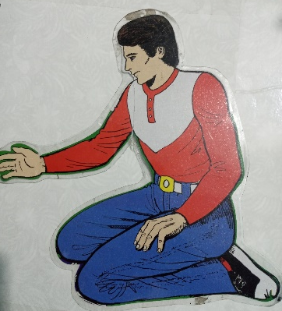
Identificación de personajes

Slide 19
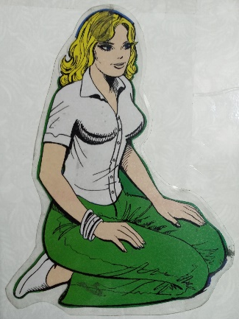
Identificación de personajes

Slide 20
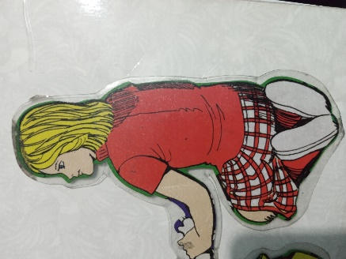
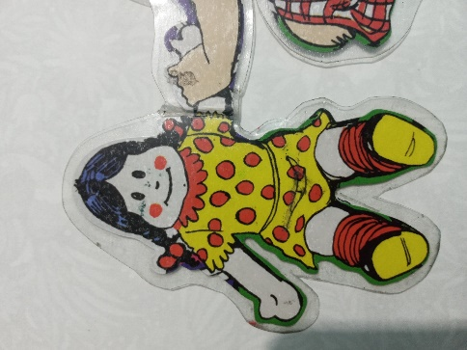
Identificación de personajes

Slide 21
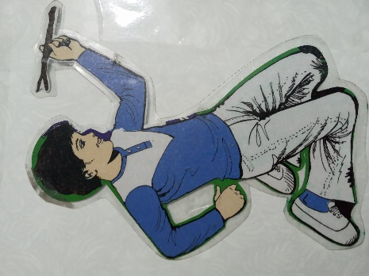
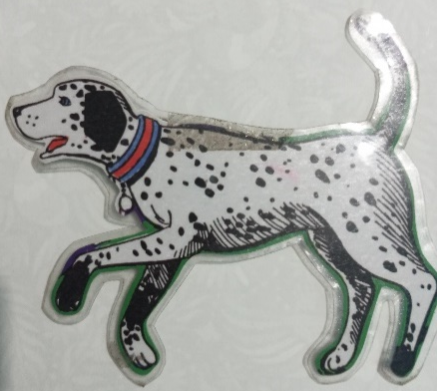
Identificación de personajes

Slide 22
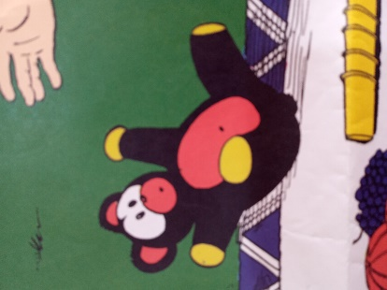
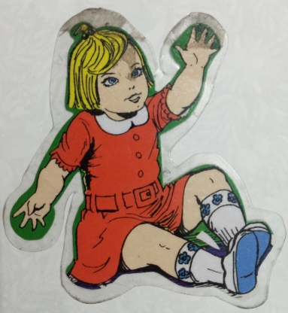
Identificación de personajes

Slide 23
Jugar a ¿quién se fue?

Slide 24
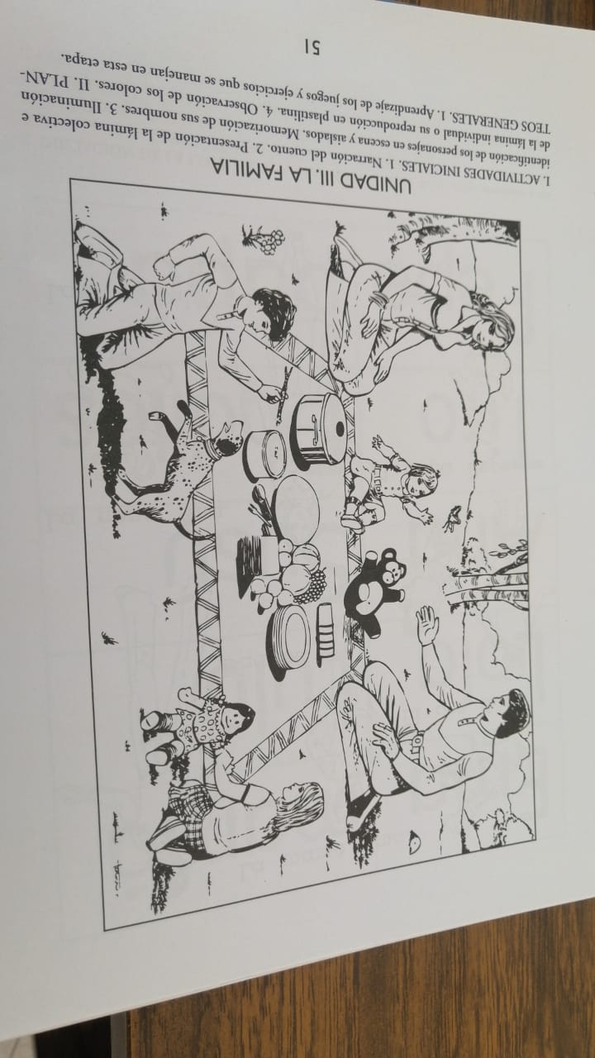

Cierre

Slide 25



Slide 26
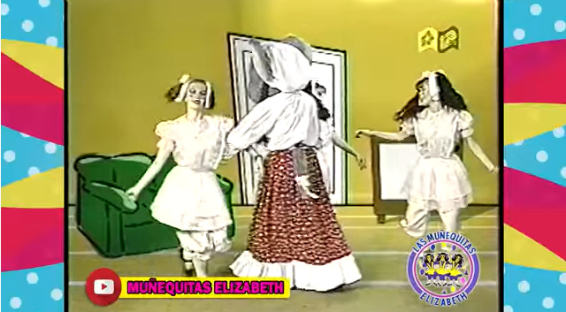
https://www.youtube.com/watch?v=kkkelcemh_s

Slide 27

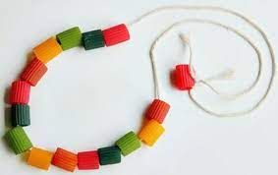

Slide 28
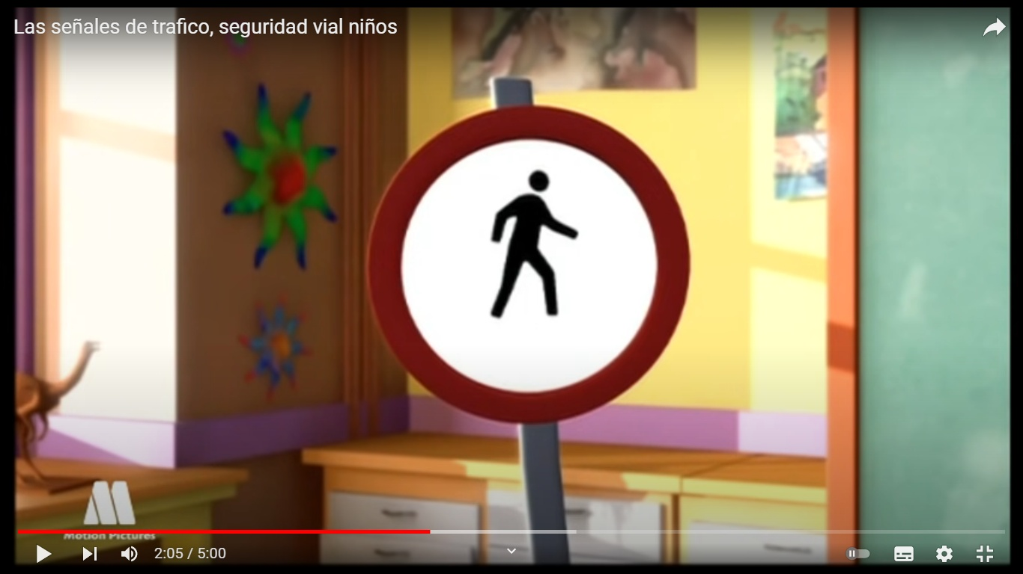

Observaremos un video de los señalamientos en la vía pública y que es lo que significa cada uno.
https://www.youtube.com/watch?v=rnb0fkpeOao

Slide 29

Señalamientos

Slide 30

Señalamientos

Slide 31

Señalamientos

Slide 32

Señalamientos

Slide 33

Señalamientos

Slide 34

Señalamientos

Slide 35
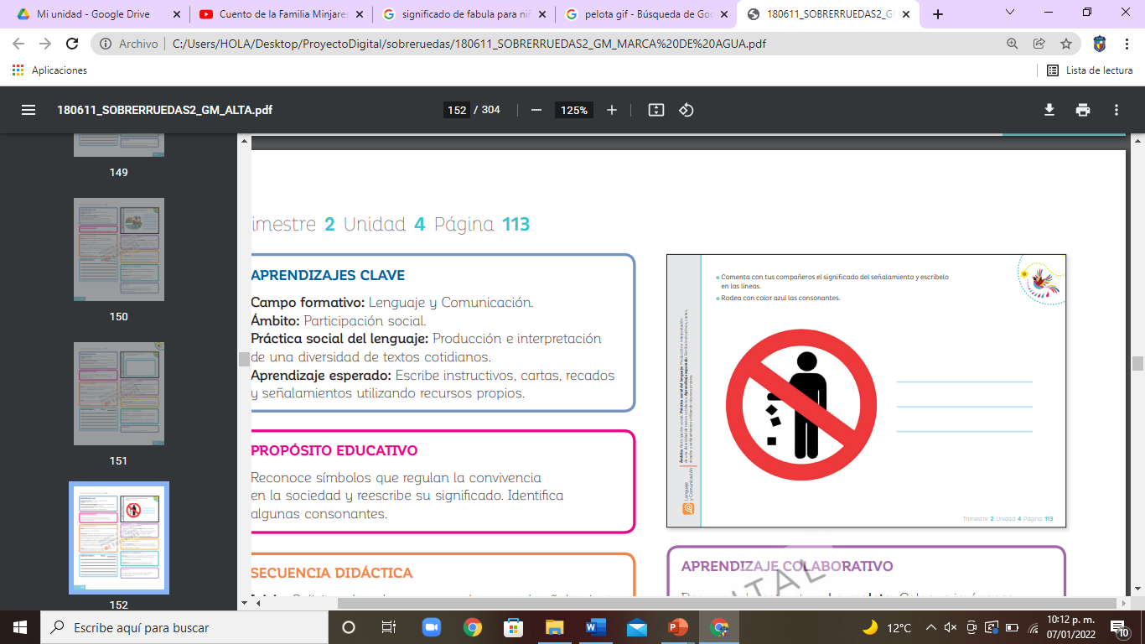
Cierre

Slide 36


Slide 37
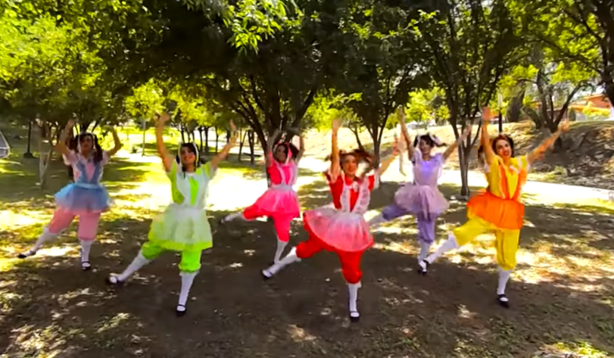
https://www.youtube.com/watch?v=7jsmdBfirws

Slide 38
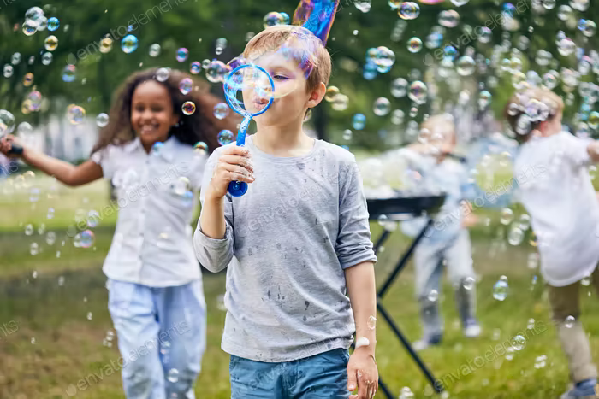
Práctica de lenguaje oral

Slide 39
Repaso

Slide 40
Presentación de letreros
El papá Pepe

Slide 41
Presentación de letreros
La mamá Ema

Slide 42
Presentación de letreros
Lola y Lulú

Slide 43
Tito
Daditos
Presentación de letreros

Slide 44
Presentación de letreros
La nena Ana
El oso Susú

Slide 45
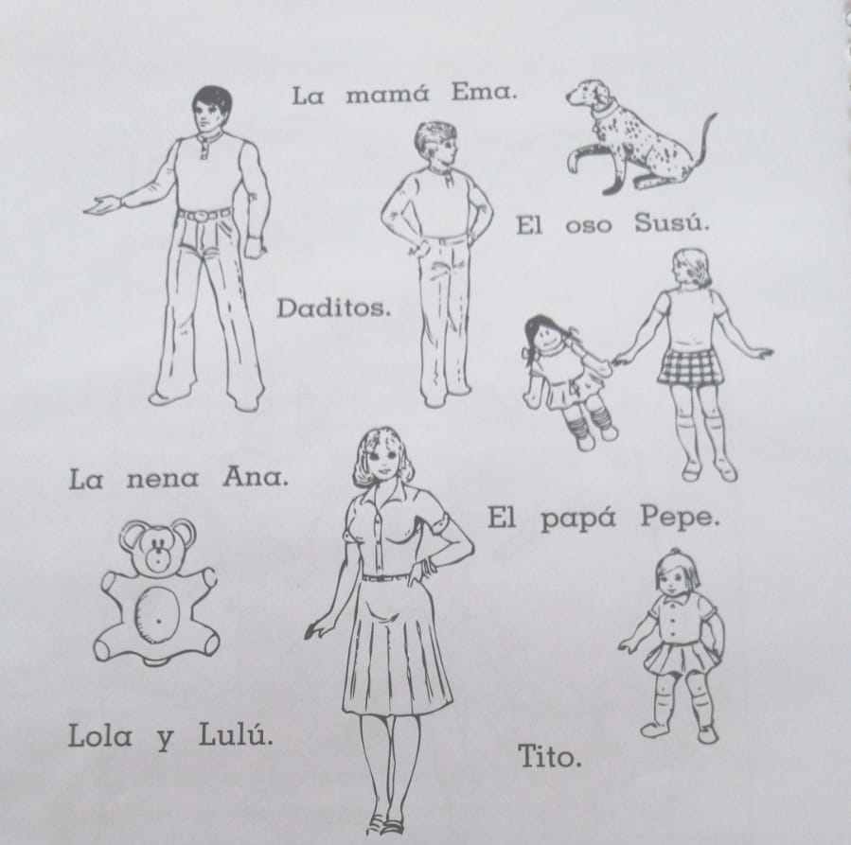
Tripas de gato

Slide 46

Prueba económica
Cierre
La nena Ana
El oso Susú

Slide 47
Prueba económica
Tito
Daditos

Slide 48
Prueba económica
La nena Ana
El oso Susú

